Slide 1
Desafios para a computação e aprendizagem
Prof. Leonardo Soares e Silva

Slide 2
Grandes desafios para as empresas
Realizar a transformação digital em tempo
Usuários cada vez mais heterogêneos
Gerenciar grande volume de dados
Oferecer soluções para problemas que mudam rapidamente ou mesmo ainda não existem

Slide 3
Como você se enxerga?
Agente transformador
Agente transformado

Slide 4

E sua postura como aluno?

Slide 5
Maior responsabilidade nos estudos

Slide 6


Slide 7


Slide 8


Slide 9
Aprendendo a aprender!

Slide 10
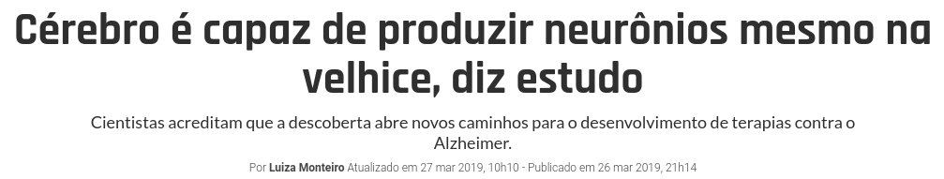

Slide 11
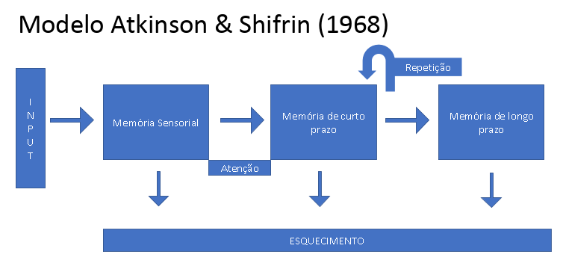

Slide 12
Para você, qual a importância do que será estudado?

Slide 13
Controle o seu ambiente

Slide 14
Controle o seu ambiente
Defina um local para estudar
Organize sua mesa
Evite distrações
Mantenha o celular afastado enquanto estuda
Não acesse redes sociais

Slide 15
Estabeleça objetivos

Slide 16
Estabeleça objetivos
Que nota espera alcançar?
Quantas horas por semana?
O que espera aprender?
O que pretende realizar?

Slide 17
Como será o seu plano de estudos?

Slide 18
Como será o seu plano de estudos?
Quantas horas por semana?
Qual turno?
Organizar um local de estudos
Preparar material de estudo

Slide 19
Como estudar

Slide 20
Como estudar
Faça anotações
Leia as anotações!
Crie resumos de conteúdos teóricos
Pratique!
Peça ajuda!

Slide 21
Como estudar
Pratique!
Pratique!
Pratique!
Pratique!
Pratique!

Slide 22
Como avaliar se você está indo bem ou mal?

Slide 23
Como avaliar se você está indo bem ou mal?
Se faça perguntas
Realize atividades
Acompanhe seus objetivos

Slide 24
O que fazer para melhorar?
Mudar a forma de estudos
Mudar o material de estudos
Mudar o horário que estuda
Mudar o local onde estuda
Pedir ajuda!

Slide 25
Também avalie...
Por que você está nesse curso?

Slide 26
Qual a sua motivação?

Slide 27
Alguns motivos..
Maior chance de ser alocado no mercado
Um bom emprego no futuro
Você gosta de tecnologia
Você quer impressionar alguém

Slide 28

Alguns motivos..
Maior chance de ser alocado no mercado
Um bom emprego no futuro
Você gosta de tecnologia
Você quer impressionar alguém
Sua nota só deu para isso

Slide 29
Você precisa saber o motivo de estar nesse curso!

Slide 30
Quem você será daqui a 3 anos?
Analista de sistemas

Slide 31
Qual o papel do analista de sistemas
Desenvolver sistemas
Projetar a criação de softwares
Gerenciar equipes de desenvolvimento

Slide 32
Você precisa conhecer o seu curso!

Slide 33
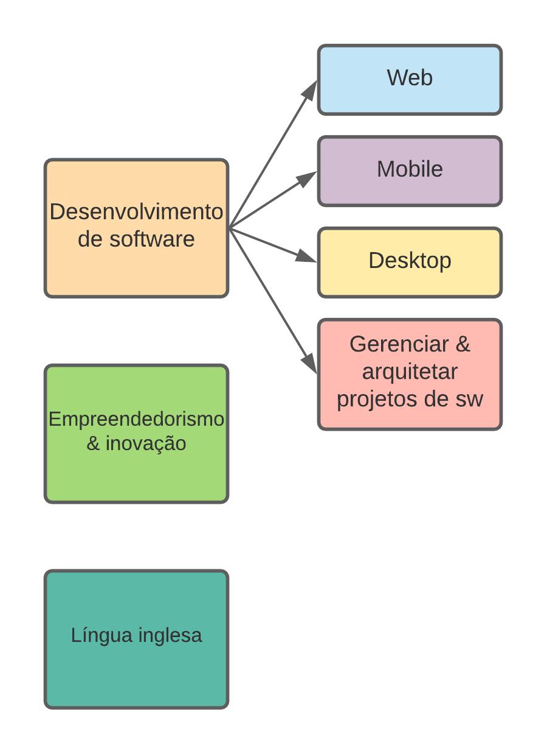
Qual o meu caminho nesse curso?

Slide 34
Qual o meu caminho nesse curso?
3 anos e meio de curso

Slide 35
Qual o meu caminho nesse curso?
3 anos e meio de curso
42 disciplinas

Slide 36
Qual o meu caminho nesse curso?
3 anos e meio de curso
> 10 professores
42 disciplinas

Slide 37
Qual o meu caminho nesse curso?
3 anos e meio de curso
> 10 professores
Milhares de linhas de código!
42 disciplinas

Slide 38
O mais importante...

Slide 39


Slide 40
Não desista!

